Slide 1
CHAPITRE 8 Partie 3 de 4
Les droits d'auteurs de toutes les photographies et graphiques publiés sur ce site (ci-après appelés images) sont la propriété des personnes et / ou des institutions indiquées dans la légende de chacune des images. Les titulaires de ces droits ont convenu de permettre l'utilisation de ces images à des fins éducatives et non commerciales à condition qu'ils soient crédités dans chaque cas d'utilisation. Pour toute autre utilisation, il convient de contacter le titulaire du droit d'auteur.

Slide 2
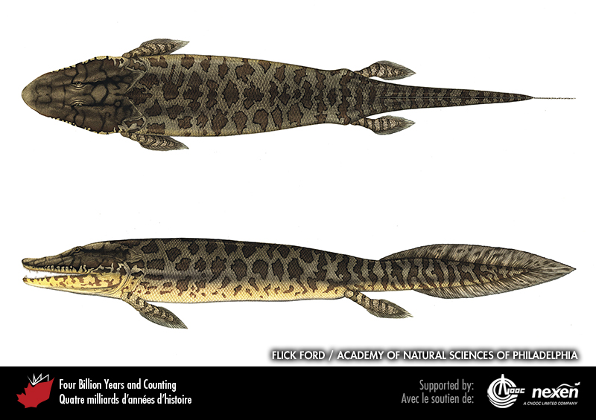
Notes:
Reconstruction artistique d’un Tiktaalik roseae vu du haut et de côté. OEUVRE : FLICK FORD, FOURNIE PAR L’ACADEMY OF NATURAL SCIENCES OF PHILADELPHIA.
_______________________________
Les droits d'auteurs de toutes les photographies et graphiques publiés sur ce site (ci-après appelés images) sont la propriété des personnes et / ou des institutions indiquées dans la légende de chacune des images. Les titulaires de ces droits ont convenu de permettre l'utilisation de ces images à des fins éducatives et non commerciales à condition qu'ils soient crédités dans chaque cas d'utilisation. Pour toute autre utilisation, il convient de contacter le titulaire du droit d'auteur.

Slide 3
Notes:
Partie d’un squelette de Tiktaalik roseae montrant son cou flexible. Cet animal fait le lien entre les poissons et les animaux terrestres. Cet important fossile provient de roches du Dévonien tardif, âgées d’environ 375 millions d’années, de l’île d’Ellesmere, Nunavut. PHOTO : TED DAESCHLER, ACADEMY OF NATURAL SCIENCES OF PHILADELPHIA.
_______________________________
Les droits d'auteurs de toutes les photographies et graphiques publiés sur ce site (ci-après appelés images) sont la propriété des personnes et / ou des institutions indiquées dans la légende de chacune des images. Les titulaires de ces droits ont convenu de permettre l'utilisation de ces images à des fins éducatives et non commerciales à condition qu'ils soient crédités dans chaque cas d'utilisation. Pour toute autre utilisation, il convient de contacter le titulaire du droit d'auteur.

Slide 4
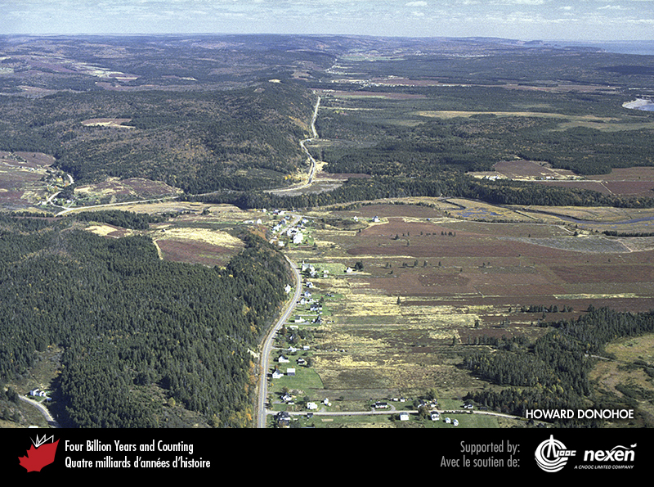
Notes:
Vue aérienne d’une route qui suit l’expression topographique de la faille de Cobequid près de Port Greville, Nouvelle-Écosse. Cette faille fait partie de la zone de failles de Cobequid-Chedabucto le long de laquelle le terrane de Meguma est entré en collision avec la marge avalonienne d’Euramérique durant le Dévonien et le Carbonifère. PHOTO : HOWARD DONOHOE.
_______________________________
Les droits d'auteurs de toutes les photographies et graphiques publiés sur ce site (ci-après appelés images) sont la propriété des personnes et / ou des institutions indiquées dans la légende de chacune des images. Les titulaires de ces droits ont convenu de permettre l'utilisation de ces images à des fins éducatives et non commerciales à condition qu'ils soient crédités dans chaque cas d'utilisation. Pour toute autre utilisation, il convient de contacter le titulaire du droit d'auteur.

Slide 5
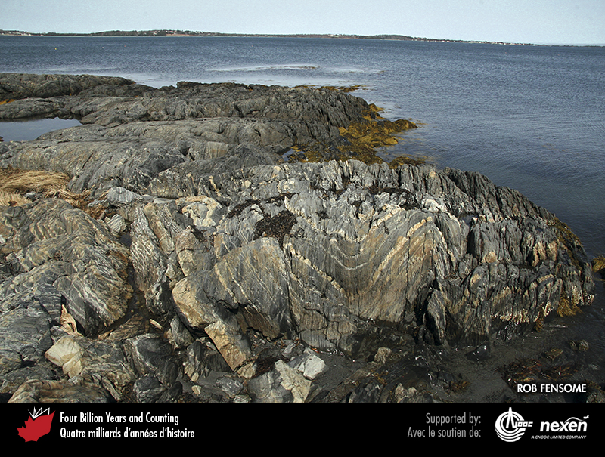
Notes:
Roches métasédimentaires cambro-ordoviciennes du terrane de Meguma à Feltzen South, près de Lunenburg, Nouvelle-Écosse. Ces strates ont été plissées et métamorphisées durant l’orogenèse néo-acadienne. PHOTO : ROB FENSOME.
_______________________________
Les droits d'auteurs de toutes les photographies et graphiques publiés sur ce site (ci-après appelés images) sont la propriété des personnes et / ou des institutions indiquées dans la légende de chacune des images. Les titulaires de ces droits ont convenu de permettre l'utilisation de ces images à des fins éducatives et non commerciales à condition qu'ils soient crédités dans chaque cas d'utilisation. Pour toute autre utilisation, il convient de contacter le titulaire du droit d'auteur.

Slide 6
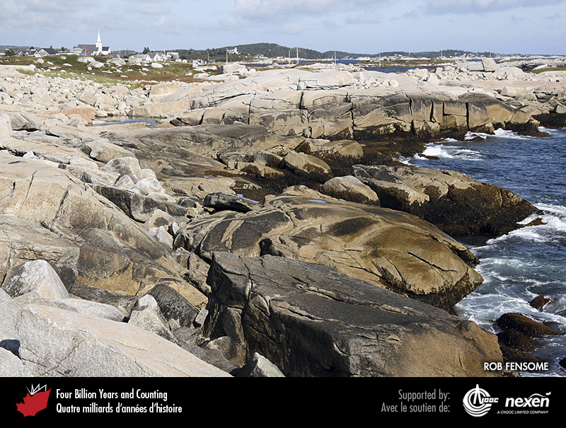
Notes:
Gros blocs et affleurements de granite du batholite de South Mountain, d’âge dévonien, formant la côte à Prospect, Nouvelle-Écosse. PHOTO : ROB FENSOME.
_______________________________
Les droits d'auteurs de toutes les photographies et graphiques publiés sur ce site (ci-après appelés images) sont la propriété des personnes et / ou des institutions indiquées dans la légende de chacune des images. Les titulaires de ces droits ont convenu de permettre l'utilisation de ces images à des fins éducatives et non commerciales à condition qu'ils soient crédités dans chaque cas d'utilisation. Pour toute autre utilisation, il convient de contacter le titulaire du droit d'auteur.

Slide 7
Notes:
La moitié ouest du mont Cirrus (au centre, vu de la route qui mène au col Sunwapta, Alberta) expose la structure classique en trois parties des chaînons frontaux du sud des Rocheuses : les falaises du bas composées de roches carbonatées du Dévonien, les pentes du centre composées de shales du Carbonifère et les falaises du sommet composées de roches carbonatées du Carbonifère. PHOTO : CHRIS YORATH.
_______________________________
Les droits d'auteurs de toutes les photographies et graphiques publiés sur ce site (ci-après appelés images) sont la propriété des personnes et / ou des institutions indiquées dans la légende de chacune des images. Les titulaires de ces droits ont convenu de permettre l'utilisation de ces images à des fins éducatives et non commerciales à condition qu'ils soient crédités dans chaque cas d'utilisation. Pour toute autre utilisation, il convient de contacter le titulaire du droit d'auteur.

Slide 8
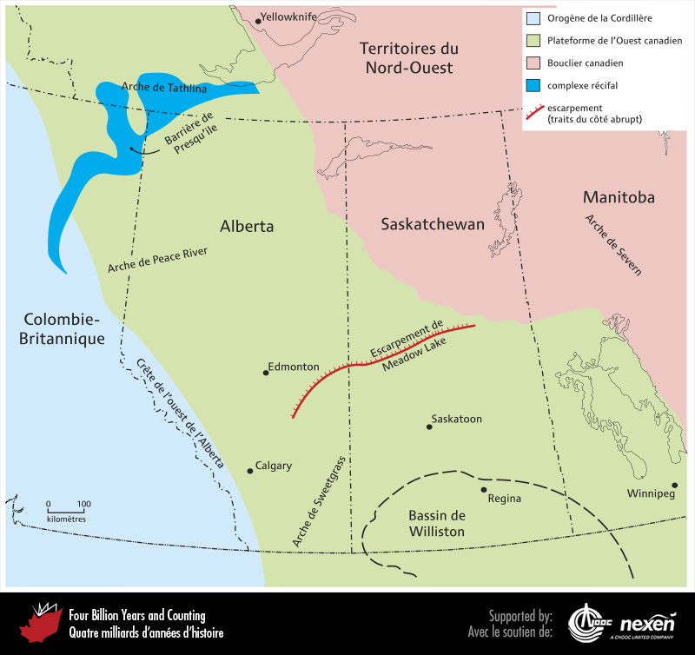
Notes:
Quelques éléments paléogéographiques et tectoniques importants de la plateforme de l’Ouest canadien et des régions avoisinantes durant la période allant du Silurien au Permien. Le Bouclier canadien et l’orogène de la Cordillère sont indiqués pour faciliter l’orientation, mais ce dernier a été formé par des événements géologiques plus récents et n’existait pas au Paléozoïque. ADAPTÉE DE PLUSIEURS SOURCES.
_______________________________
Les droits d'auteurs de toutes les photographies et graphiques publiés sur ce site (ci-après appelés images) sont la propriété des personnes et / ou des institutions indiquées dans la légende de chacune des images. Les titulaires de ces droits ont convenu de permettre l'utilisation de ces images à des fins éducatives et non commerciales à condition qu'ils soient crédités dans chaque cas d'utilisation. Pour toute autre utilisation, il convient de contacter le titulaire du droit d'auteur.

Slide 9
Notes:
Flanc de montagne exposant deux récifs du Dévonien tardif, chaîne Flathead, sud-ouest de l’Alberta. PHOTO : BRIAN PRATT.
_______________________________
Les droits d'auteurs de toutes les photographies et graphiques publiés sur ce site (ci-après appelés images) sont la propriété des personnes et / ou des institutions indiquées dans la légende de chacune des images. Les titulaires de ces droits ont convenu de permettre l'utilisation de ces images à des fins éducatives et non commerciales à condition qu'ils soient crédités dans chaque cas d'utilisation. Pour toute autre utilisation, il convient de contacter le titulaire du droit d'auteur.

Slide 10
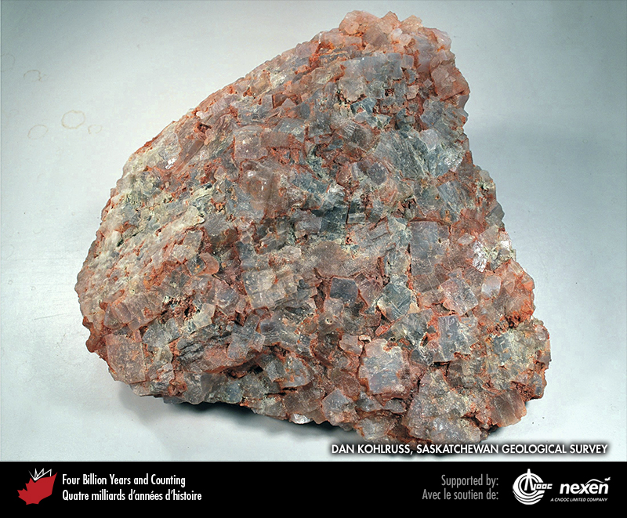
Notes:
Minerai de potasse d’un dépôt de subsurface du Dévonien, Saskatchewan. Ce minerai, une évaporite appelée sylvinite, est un mélange de sel, de sylvite (chlorure de potassium), de carnallite (un minéral complexe contenant du potassium, du chlore et du magnésium) ainsi que d’autres minéraux. La sylvite, mineral principal de ce minerai, est la source de la potasse. La couleur rouge est due à des oxydes de fer. PHOTO : DAN KOHLRUSS, SASKATCHEWAN GEOLOGICAL SURVEY.
_______________________________
Les droits d'auteurs de toutes les photographies et graphiques publiés sur ce site (ci-après appelés images) sont la propriété des personnes et / ou des institutions indiquées dans la légende de chacune des images. Les titulaires de ces droits ont convenu de permettre l'utilisation de ces images à des fins éducatives et non commerciales à condition qu'ils soient crédités dans chaque cas d'utilisation. Pour toute autre utilisation, il convient de contacter le titulaire du droit d'auteur.

Slide 11
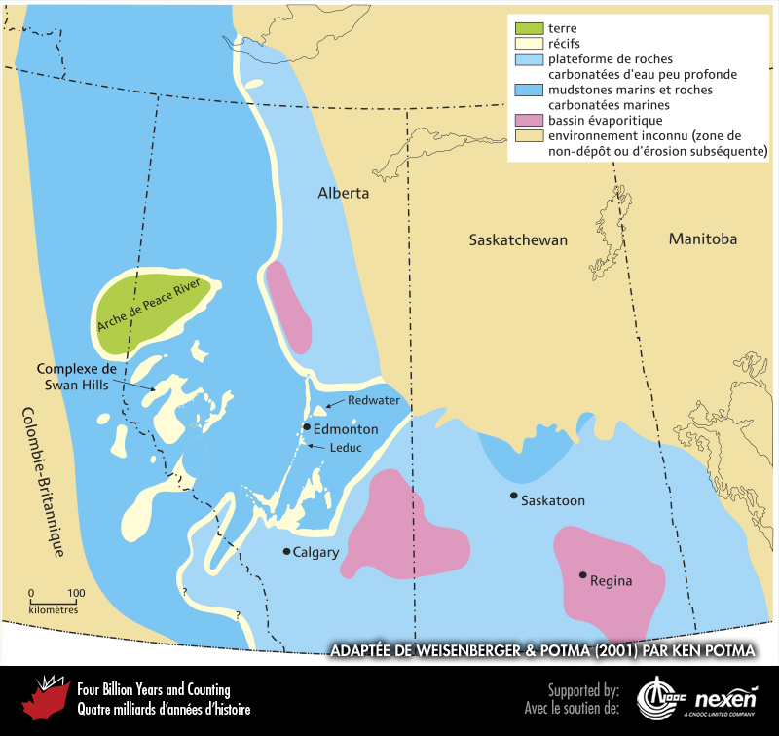
Notes:
Récifs et autres éléments importants de la plateforme de l’Ouest canadien et des régions avoisinantes durant le Dévonien tardif. Sur cette carte la position des récifs, que l’on retrouve maintenant dans les montagnes Rocheuses et leurs contreforts, est celle qu’ils occupaient probablement à l’origine avant que les roches du Paléozoïque ne soient charriées vers l’est au cours du Mésozoïque (chapitre 9). ADAPTÉE DE WEISENBERGER ET POTMA (2001) PAR KEN POTMA.
______________________________
Les droits d'auteurs de toutes les photographies et graphiques publiés sur ce site (ci-après appelés images) sont la propriété des personnes et / ou des institutions indiquées dans la légende de chacune des images. Les titulaires de ces droits ont convenu de permettre l'utilisation de ces images à des fins éducatives et non commerciales à condition qu'ils soient crédités dans chaque cas d'utilisation. Pour toute autre utilisation, il convient de contacter le titulaire du droit d'auteur.

Slide 12
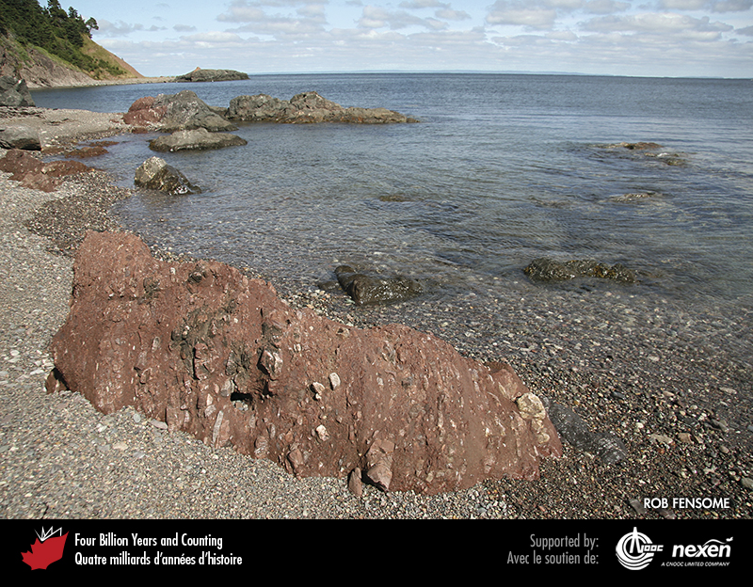
Notes:
Conglomérat du Dévonien tardif (roches rouges au premier plan et plus loin à gauche) et roches volcaniques mafiques (roches grises) à l’anse Ballantynes, Nouvelle-Écosse. PHOTO : ROB FENSOME.
______________________________
Les droits d'auteurs de toutes les photographies et graphiques publiés sur ce site (ci-après appelés images) sont la propriété des personnes et / ou des institutions indiquées dans la légende de chacune des images. Les titulaires de ces droits ont convenu de permettre l'utilisation de ces images à des fins éducatives et non commerciales à condition qu'ils soient crédités dans chaque cas d'utilisation. Pour toute autre utilisation, il convient de contacter le titulaire du droit d'auteur.

Slide 13
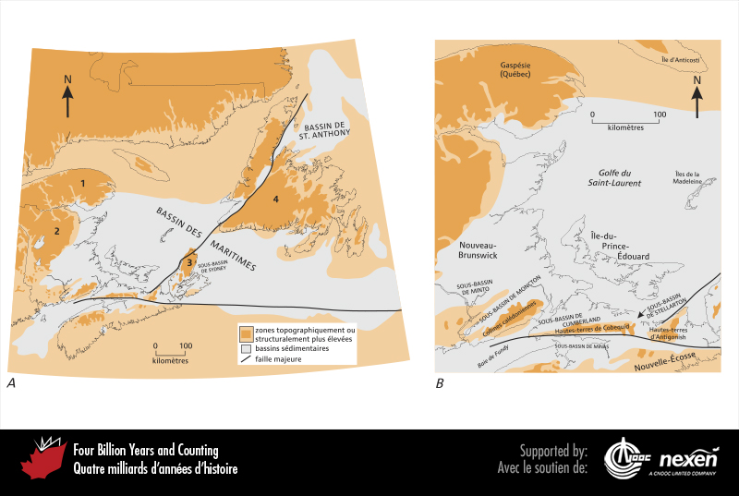
Notes:
(A) Bassins et sous-bassins sédimentaires du Dévonien au Permien au Canada atlantique et dans les régions avoisinantes. Les hautes-terres incluent celles de la Gaspésie (1), de Miramichi (2), du Cap-Breton (3) et de l’ouest de Terre- Neuve (4). (B) Détail du secteur ouest du golfe du Saint-Laurent et des régions avoisinantes. ADAPTÉE DE PLUSIEURS SOURCES.
_______________________________
Les droits d'auteurs de toutes les photographies et graphiques publiés sur ce site (ci-après appelés images) sont la propriété des personnes et / ou des institutions indiquées dans la légende de chacune des images. Les titulaires de ces droits ont convenu de permettre l'utilisation de ces images à des fins éducatives et non commerciales à condition qu'ils soient crédités dans chaque cas d'utilisation. Pour toute autre utilisation, il convient de contacter le titulaire du droit d'auteur.

Slide 14
Notes:
Falaises de gypse le long de la rivière St. Croix près de Windsor, Nouvelle-Écosse. Le gypse s’est déposé dans la mer de Windsor au cours du Carbonifère précoce. PHOTO : WAYNE GARLAND.
______________________________
Les droits d'auteurs de toutes les photographies et graphiques publiés sur ce site (ci-après appelés images) sont la propriété des personnes et / ou des institutions indiquées dans la légende de chacune des images. Les titulaires de ces droits ont convenu de permettre l'utilisation de ces images à des fins éducatives et non commerciales à condition qu'ils soient crédités dans chaque cas d'utilisation. Pour toute autre utilisation, il convient de contacter le titulaire du droit d'auteur.

Slide 15
Notes:
Scène lacustre du Carbonifère précoce. On y voit trois types de poissons primitifs à nageoires rayonnées : un groupe de Rhadinichthys de couleur violacée nageant vers la gauche; trois Elonichthys plus grands, de couleur gris brunâtre, sur la gauche; et une forme trapue s’apparentant à Eurynotus sur la droite. Au fond, un grand poisson vert à nageoires charnues appelé Latvius. Les couleurs sont imaginées, mais la morphologie des poissons est basée sur de vrais fossiles découverts dans des roches à Albert Mines, Nouveau-Brunswick. OEUVRE : JUDI PENNANEN, FOURNIE PAR LE MUSÉE DU NOUVEAU-BRUNSWICK.
_______________________________
Les droits d'auteurs de toutes les photographies et graphiques publiés sur ce site (ci-après appelés images) sont la propriété des personnes et / ou des institutions indiquées dans la légende de chacune des images. Les titulaires de ces droits ont convenu de permettre l'utilisation de ces images à des fins éducatives et non commerciales à condition qu'ils soient crédités dans chaque cas d'utilisation. Pour toute autre utilisation, il convient de contacter le titulaire du droit d'auteur.

Slide 16
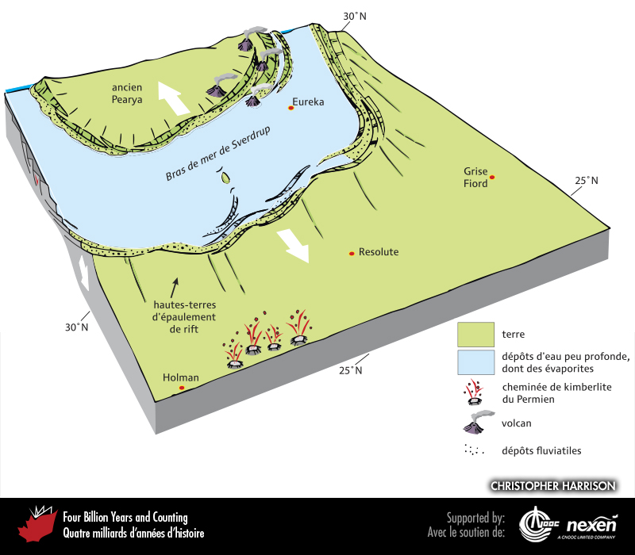
Notes:
Paléogéographie de ce qui allait devenir l’Arctique canadien au Carbonifère moyen et au Permien, il y a entre 325 et 285 millions d’années. Les positions approximatives de Holman, Resolute, Grise Fiord et Eureka ainsi que les paléolatitudes sont indiquées pour faciliter l’orientation. Un élément important de cette région située à des latitudes moyennes est le bras de mer de Sverdrup, un grand rift dans lequel se sont accumulés des sédiments d’eau peu profonde, dont des évaporites. Les flèches indiquent la direction des forces de tension. Les cheminées de kimberlite, qui sont la source des gisements de diamants, sont abordées au chapitre 12.
_______________________________
Les droits d'auteurs de toutes les photographies et graphiques publiés sur ce site (ci-après appelés images) sont la propriété des personnes et / ou des institutions indiquées dans la légende de chacune des images. Les titulaires de ces droits ont convenu de permettre l'utilisation de ces images à des fins éducatives et non commerciales à condition qu'ils soient crédités dans chaque cas d'utilisation. Pour toute autre utilisation, il convient de contacter le titulaire du droit d'auteur.

Slide 17
Notes:
Falaise située près du fjord Hare sur l’île d’Ellesmere, Nunavut, révélant les environnements changeants du Carbonifère. Les lits rouges près de la base sont recouverts par des évaporites (bandes blanches), des shales (épaisse séquence brun gris) et des roches carbonatées (succession gris pâle vers le sommet). PHOTO : CHRISTOPHER HARRISON.
_______________________________
Les droits d'auteurs de toutes les photographies et graphiques publiés sur ce site (ci-après appelés images) sont la propriété des personnes et / ou des institutions indiquées dans la légende de chacune des images. Les titulaires de ces droits ont convenu de permettre l'utilisation de ces images à des fins éducatives et non commerciales à condition qu'ils soient crédités dans chaque cas d'utilisation. Pour toute autre utilisation, il convient de contacter le titulaire du droit d'auteur.

